Slide 1

МОУ «Детский сад № 375 Краснооктябрьского района Волгограда»
смешанная логопедическая группа «СКАЗКА»
«Коррекционная работа
в логопедической группе
посредством кинезиологии»
автор: учитель-логопед
Супонина Алина Александровна

Slide 2
Цель использования кинезиологических упражнений в логопедической работе над активизацией речи дошкольников - использование кинезиологических упражнений для развития и коррекции речи детей.
Задачи:
автоматизация и дифференциация звука;
развитие связной и устной речи;
развитие коммуникативных навыков, внимания, памяти, воображения;
развитие общей и мелкой моторики;
развитие логики.

Slide 3
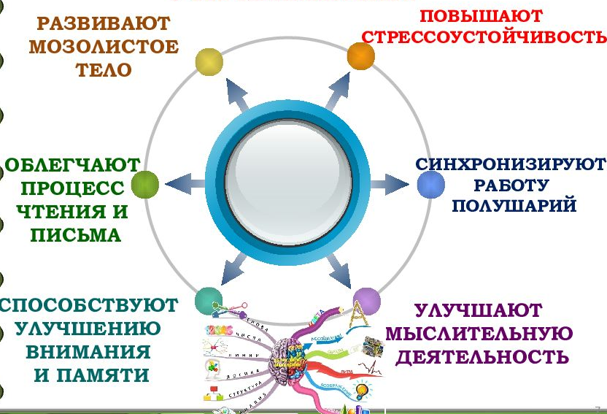
КИНЕЗИОЛО-ГИЧЕСКИЕ УПРАЖНЕНИЯ

Slide 4
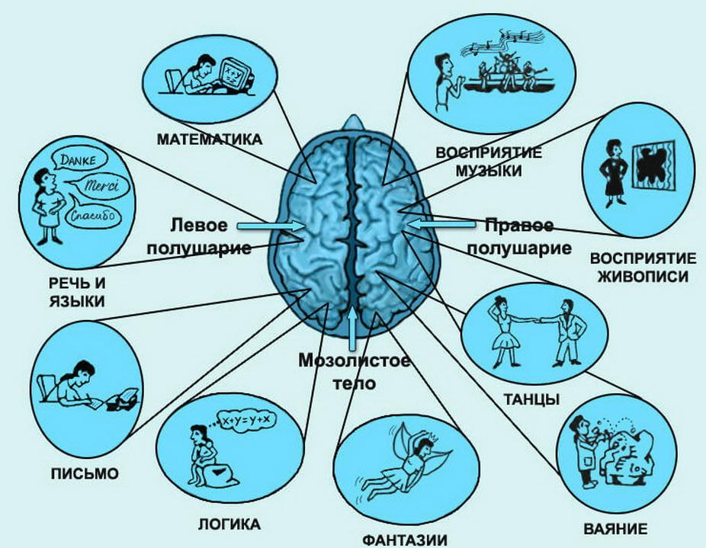

Slide 5
Методы и приемы:
Растяжки – нормализуют гипертонус и гипотонус мышц опорно-двигательного аппарата.
Дыхательные упражнения – улучшают ритмику организма, развивают самоконтроль и произвольность.
Глазодвигательные упражнения – позволяют расширить поле зрения, улучшить восприятие, развивают межполушарное взаимодействие и повышают энергетизацию организма.
Телесные движения – развивают межполушарное взаимодействие, снимаются непроизвольные, непреднамеренные движения и мышечные зажимы.
Упражнение для развития мелкой моторики – стимулируют речевые зоны головного мозга.
Массаж – воздействует на биологически активные точки.
Упражнения на релаксацию – способствуют расслаблению, снятию напряжения.

Slide 6
Для результативности коррекционно-развивающей работы необходимо соблюдение следующих условий:
Кинезиологическая гимнастика проводятся утром, длительностью 5-15 мин.;
Упражнения выполняются в доброжелательной обстановке;
Кинезиологическая гимнастика проводится систематично, без пропусков;
От детей требуется точное выполнение движений и приемов;
Упражнения проводятся по специальным комплексам, длительностью 2 недели.

Slide 7
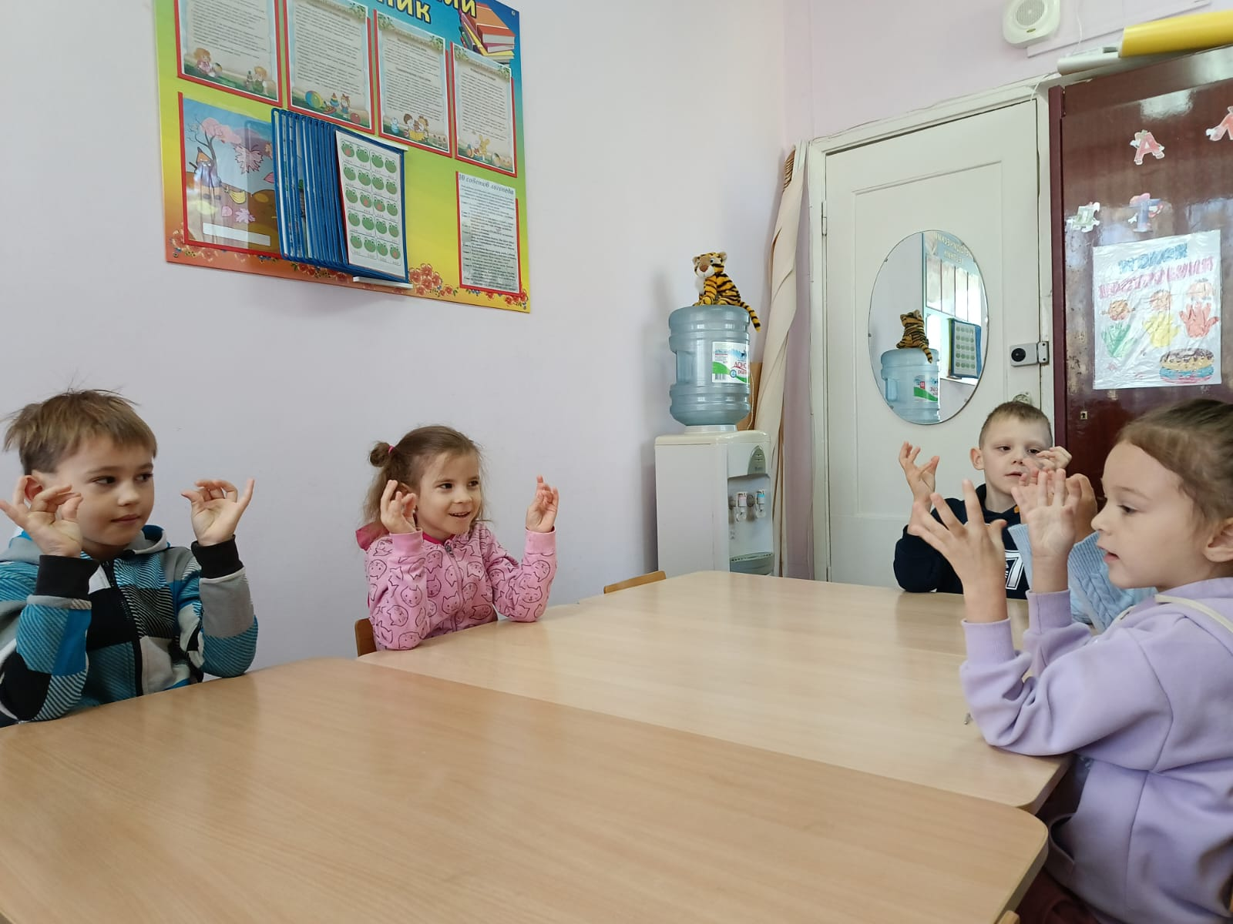
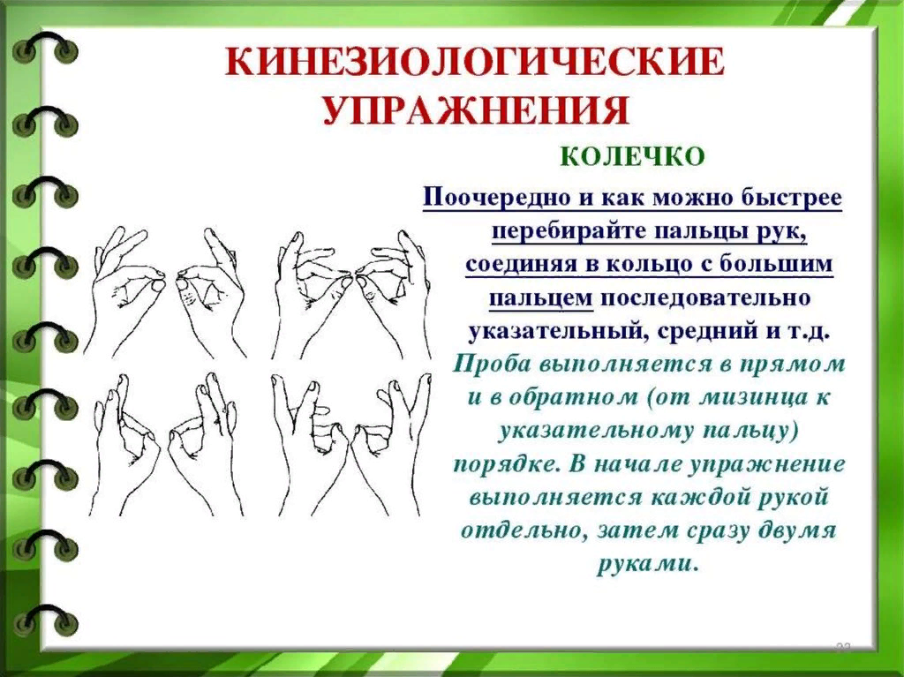
Кинезиологические упражнения
Упражнение «Колечко»
Нужно поочередно, как можно быстрее перебирать пальцы рук, соединяя в кольцо с большим пальцем последовательно указательный, средний и т. д. При этом, каждое соединение пальчиков мы озвучиваем приветствием (ПРИВЕТ!) в одну сторону, а в обратную прощаемся (ПОКА!). Можно усложнить задание и колечки соединить в цепочку.

Slide 8
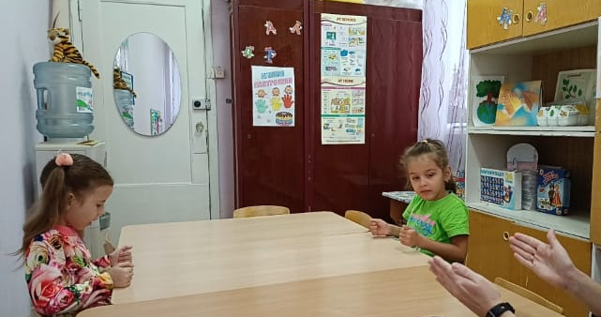
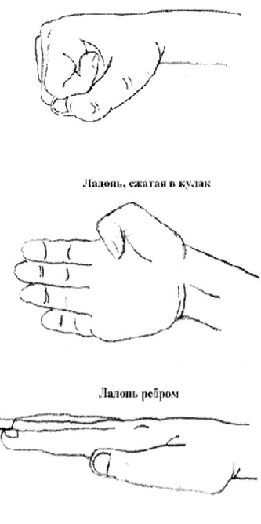
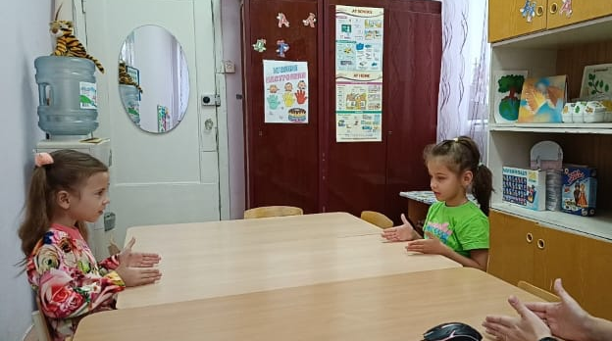
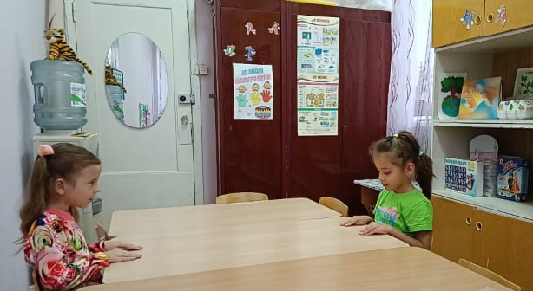
Упражнение «Кулак - ребро - ладонь».
Три положения руки на столе или на колене последовательно сменяют друг друга: кулак (ладонью вниз), ладонь ребром, ладонь вниз
Вот ладошка, вот кулак.
Всё быстрей делай так.

Slide 9
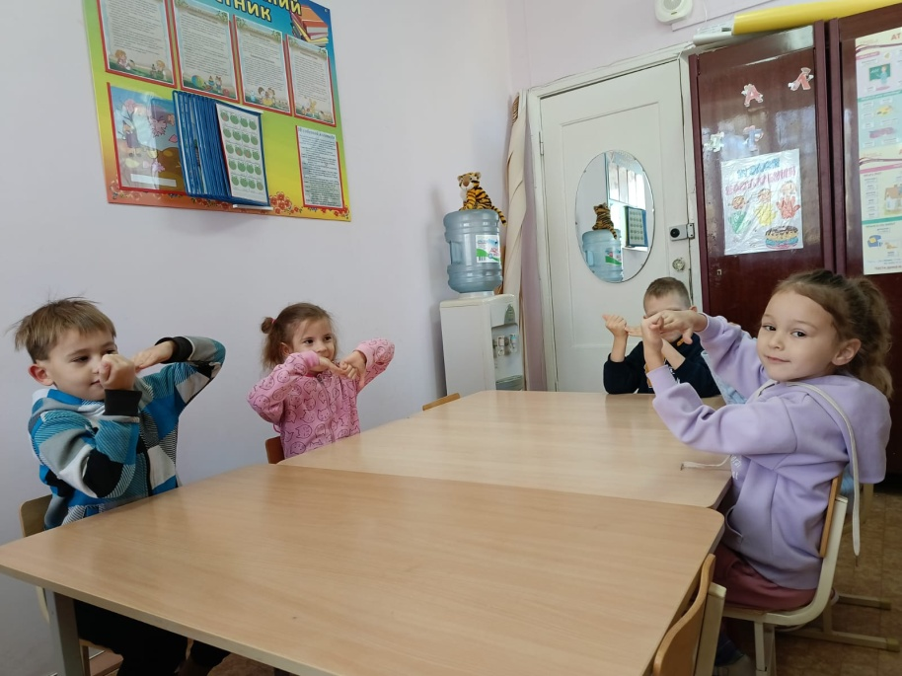
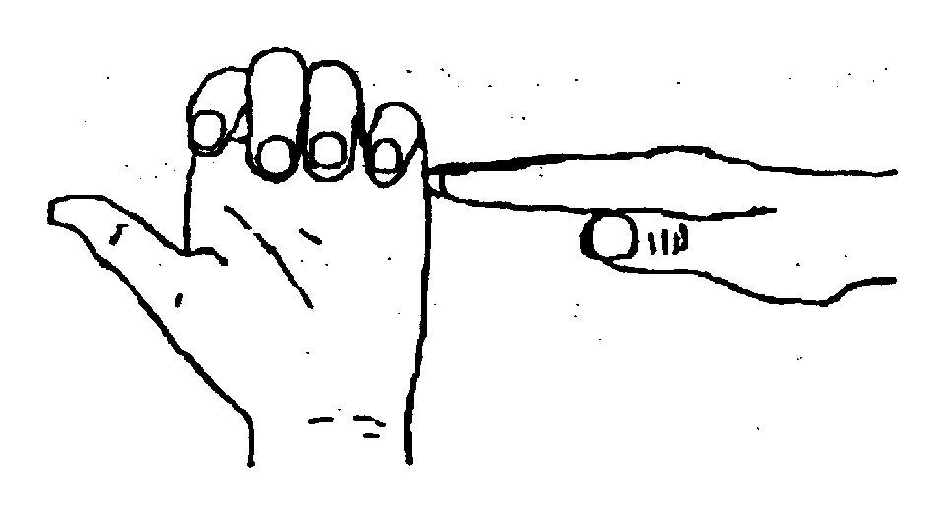
Упражнение – «Лезгинка»
Левую руку сложите в кулак, большой палец отставьте в сторону, кулак разверните пальцами к себе. Правой рукой прямой ладонью в горизонтальном положении прикоснитесь к мизинцу левой. После этого одновременно смените положение правой и левой рук. Повторить 6-8 раз. Добивайтесь высокой скорости смены положений.
Кисть мы в кулачок сжимаем
А другую разжимаем
А потом их поменяем
И лезгинку начинаем

Slide 10
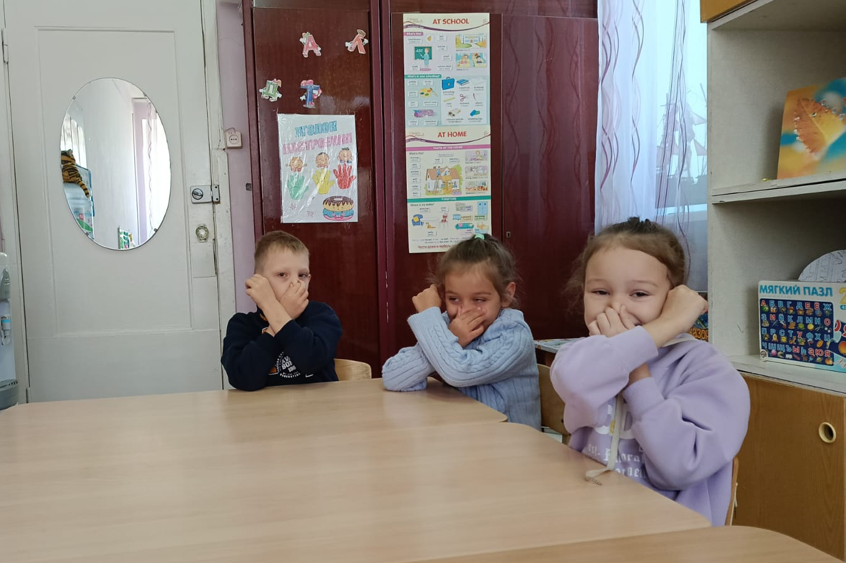
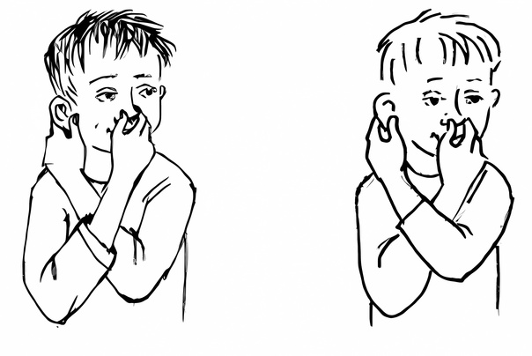
Упражнение – «Ухо-нос»
Данное упражнение улучшает мыслительную деятельность, повышает стрессоустойчивость, способствует самоконтролю, произвольности деятельности. Левой рукой возьмитесь за кончик носа, а правой рукой – за противоположное ухо. Одновременно отпустите ухо и нос, хлопните в ладоши, поменяйте положение рук с точностью до наоборот.
Ох, села на нос, на правое ухо –
Лезет назойливо черная муха.
Снова на нос, но на левое ухо –
Кыш, улетай от меня, Цокотуха!

Slide 11
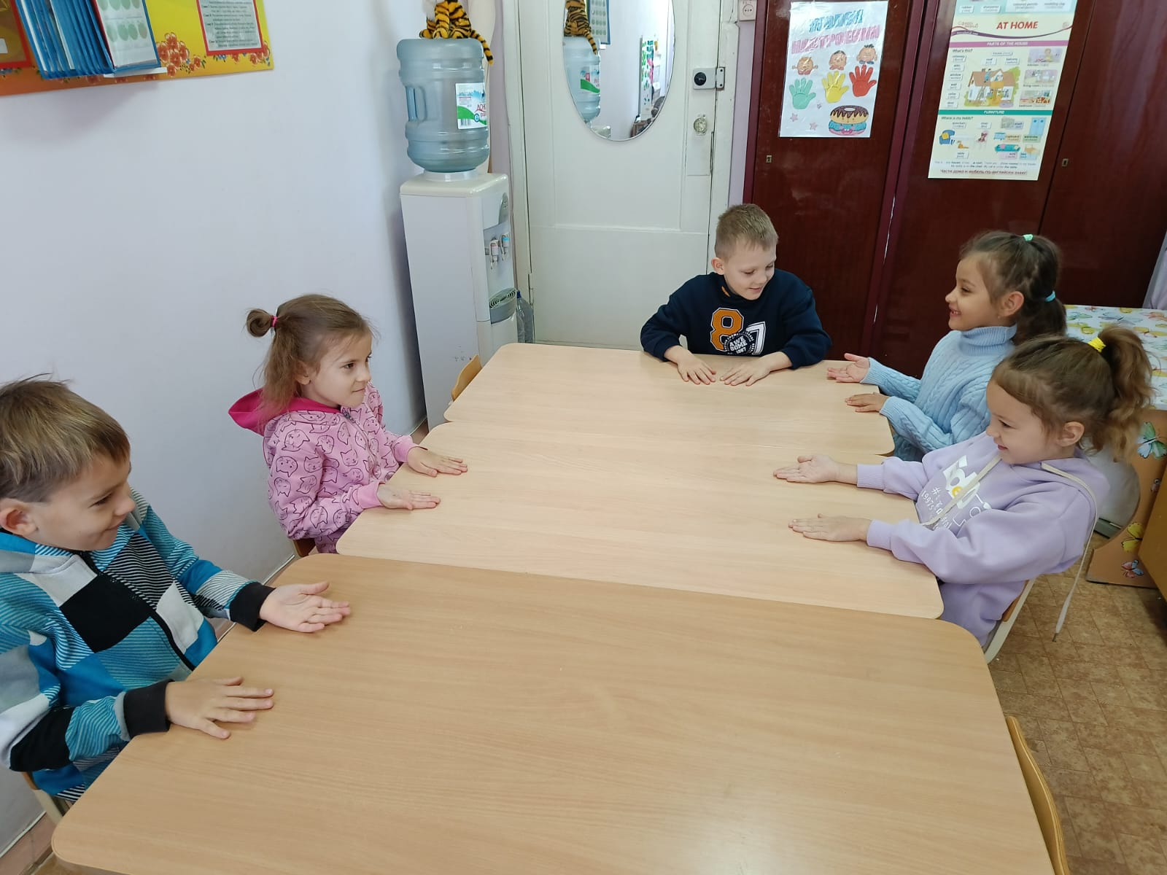
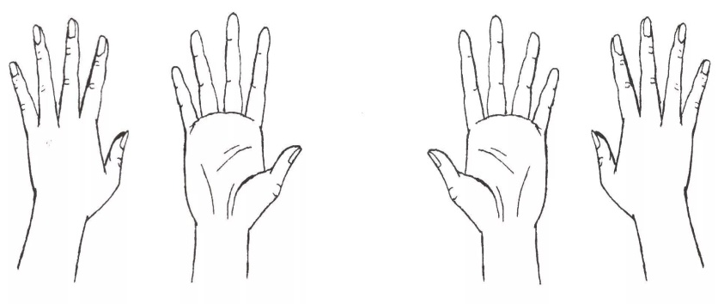
Упражнение «Оладушки».
Правая рука лежит на столе ладонью вниз, левая – ладонью вверх. Одновременная смена: теперь правая – ладонью вверх, левая – ладонью вниз. По мере усвоения – движения ускорять.
Мы играли в ладушки – жарили оладушки.
Так пожарим, повернем – и опять играть начнем.

Slide 12
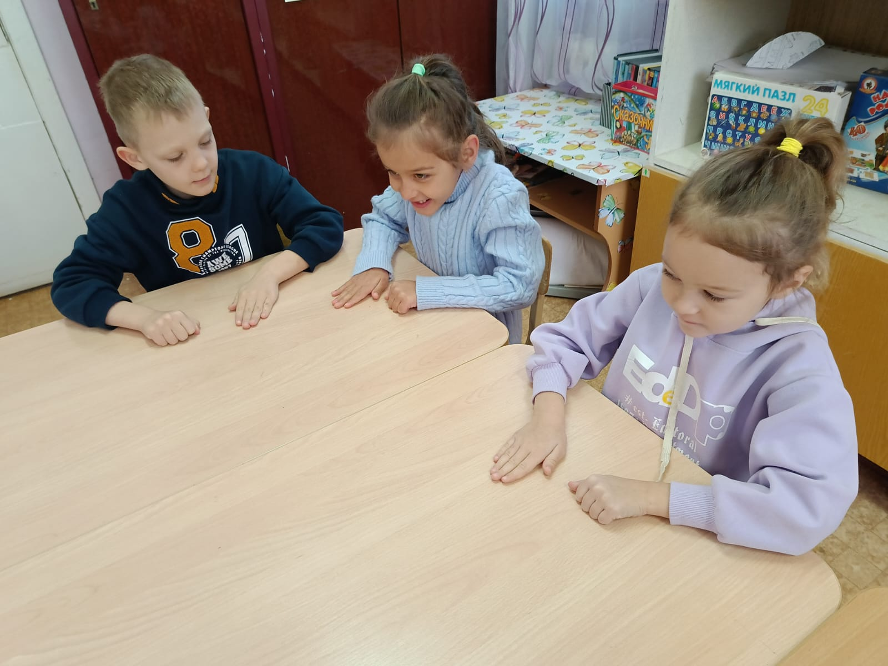
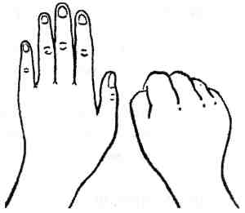
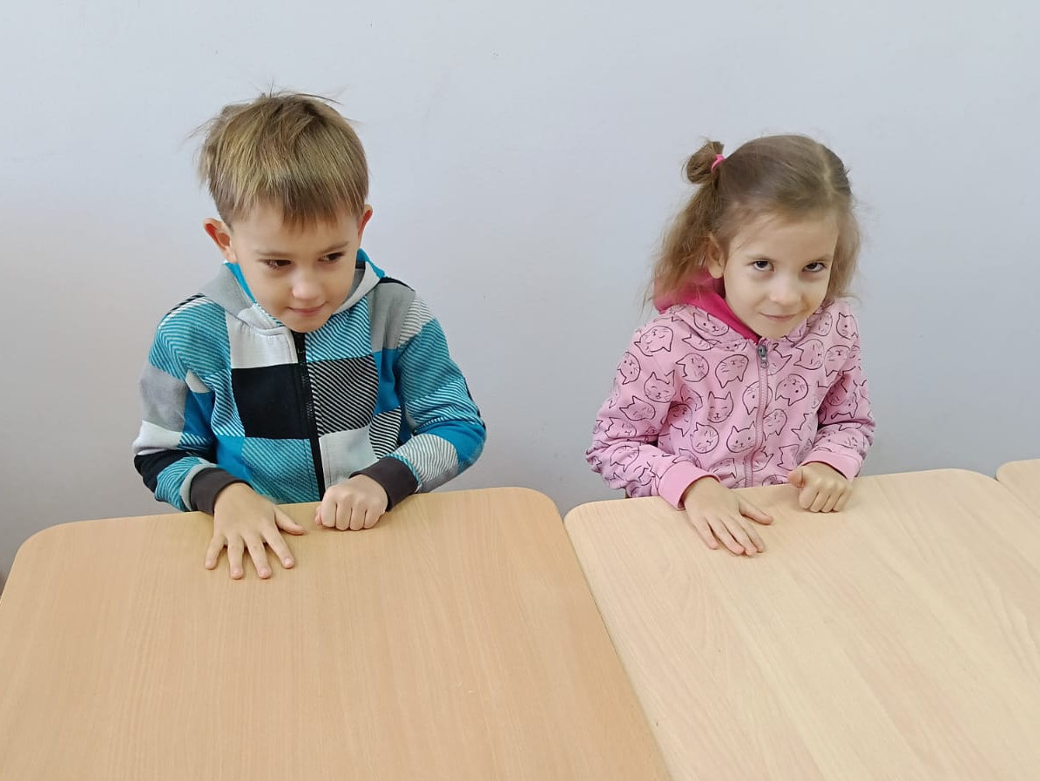
Упражнение «Лягушка»
Положить руки на стол. Одна рука сжата в кулак, другая лежит на столе ладонью вниз. По очереди менять положение рук. Можно совмещать с движением языка влево, вправо. 8-10 повторений.
Лягушка хочет в пруд,
Лягушке скучно тут

Slide 13
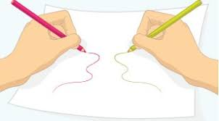
ЗЕРКАЛЬНОЕ РИСОВАНИЕ
«Зеркальное рисование» в кинезиологии — это упражнение, при котором нужно одновременно обеими руками рисовать зеркально-симметричные рисунки, буквы, цифры.
Для выполнения нужно положить на стол лист бумаги, взять в обе руки по карандашу или фломастеру и начать рисовать. При этом расслабляются глаза и руки, а когда деятельность обоих полушарий мозга синхронизируется, увеличивается эффективность работы всего мозга.

Slide 14
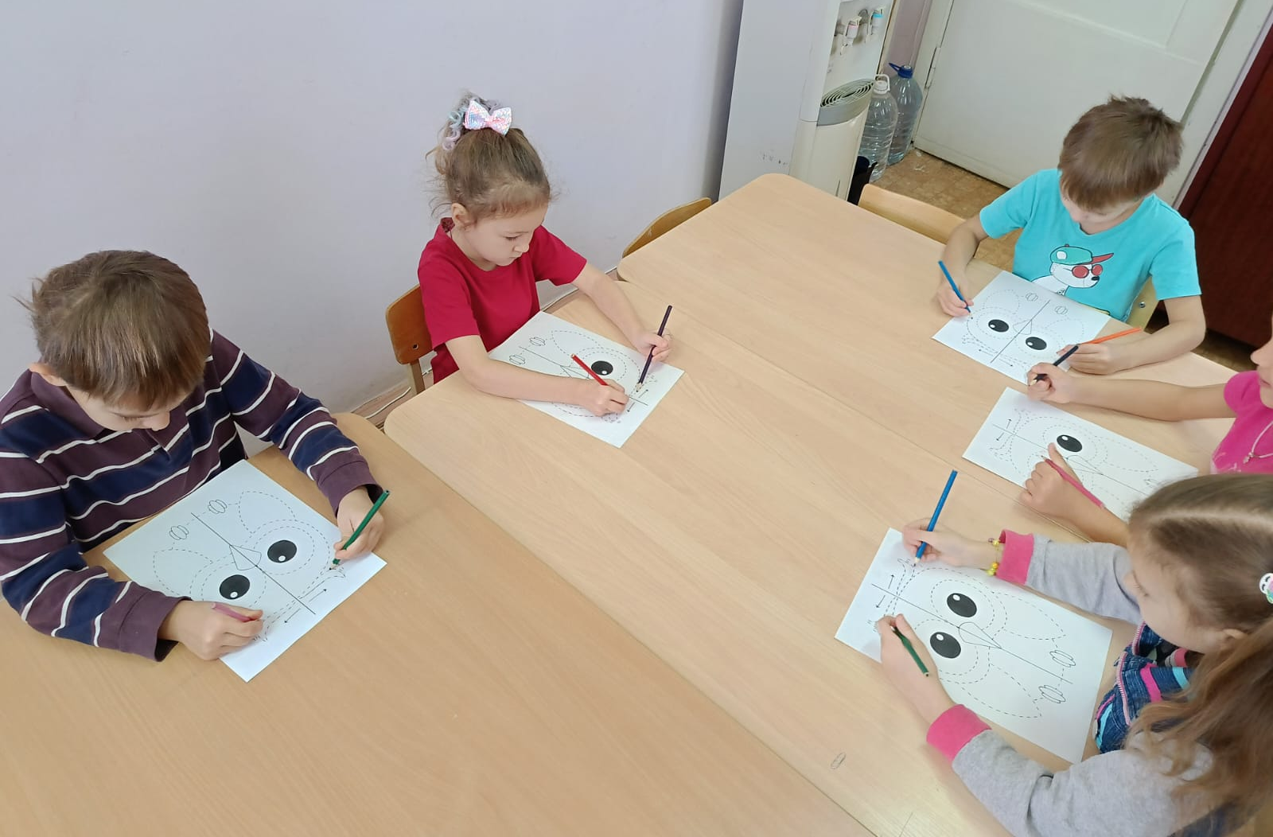
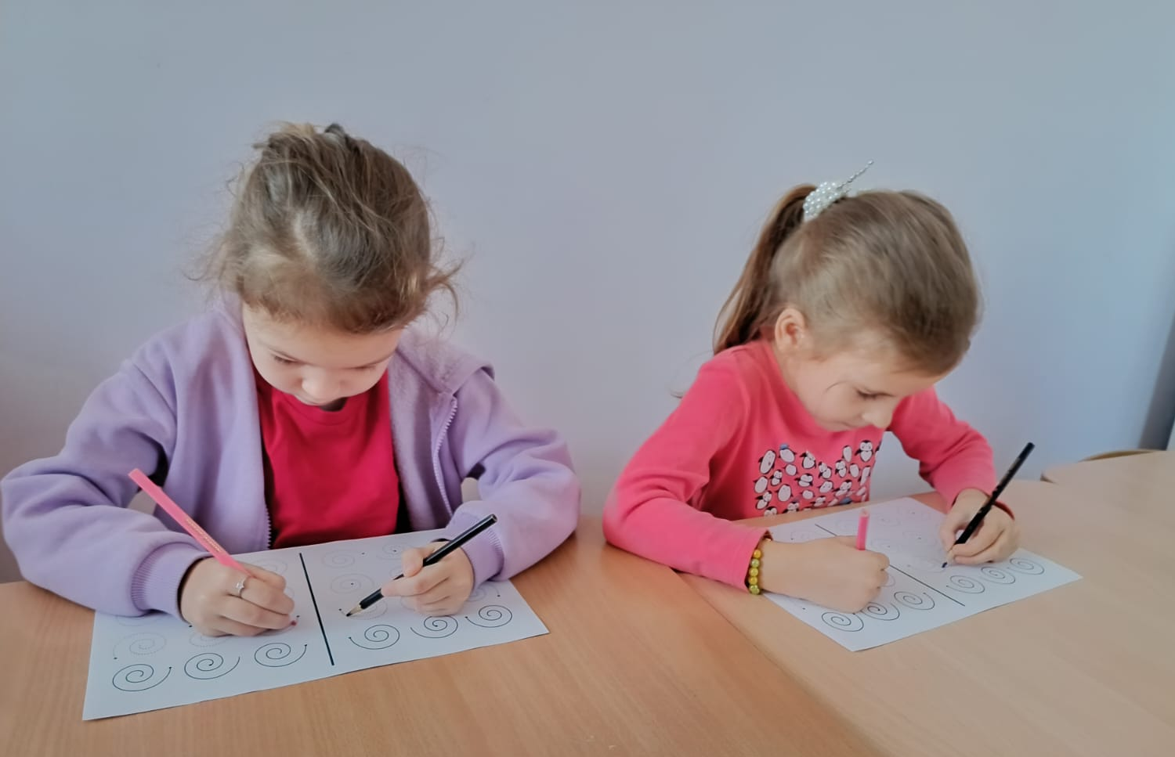
Пример выполнения: ребёнок берёт в обе руки по карандашу (можно фломастеры), ставит кончики карандашей на одинаковые точки и начинает синхронно проводить цветные линии, стараясь сохранить единый темп выполнения задания. Руки должны двигаться одновременно, а не по очереди.

Slide 15
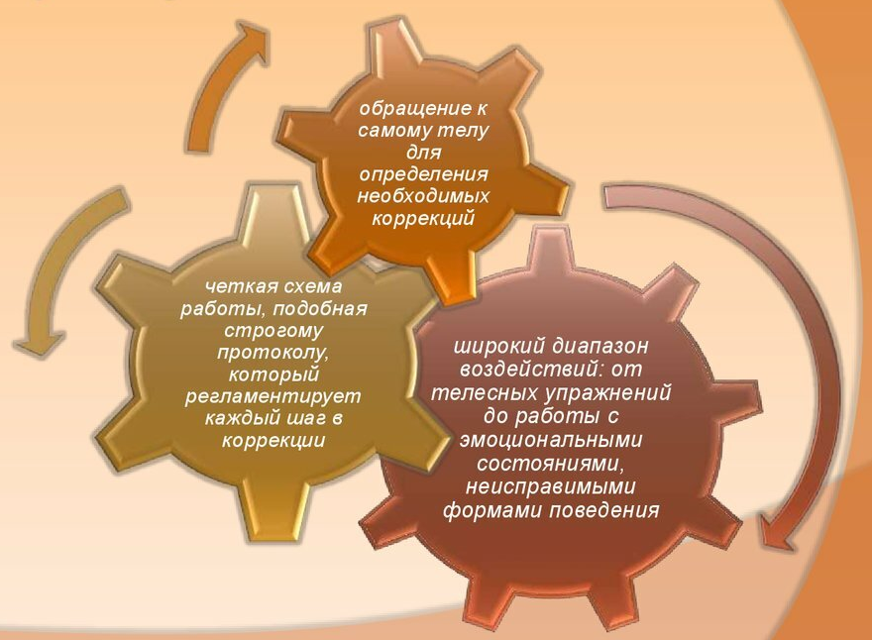
Итак, можем сделать вывод, Кинезеология - это по сути моторное развитие, которое позволяет нарастить новые нейронные связи. Чем больше образуется нейронных связей, тем развитее интеллект.
Но, следует учитывать, что кинезиологические упражнения дают как немедленный, так и накапливающийся эффект повышения умственной работоспособности и оптимизации интеллектуальных процессов.

Slide 16
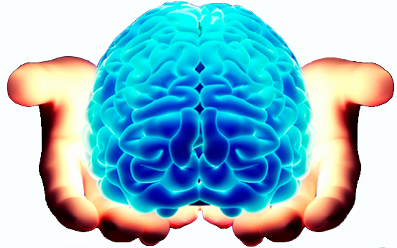
СПАСИБО ЗА ВНИМАНИЕ!

Slide 17
ИСПОЛЬЗОВАННЫЕ ИСТОЧНИКИ:
Брагина Н. Н., Доброхотова Т. А. Функциональные асимметрии человека. - М., 1981.
Гилевич И. М., Забара Е. А., Ипполитова М. В. и др. Дети с отклонениями в развитии. - М., 1997.
Семенович А. В., Ковязиной М. С. Межполушарное взаимодействие: хрестоматия под ред.– М.: Генезис, 2018.
Сиротюк А. Л. Коррекция развития интеллекта дошкольников. – М: ТЦ Сфера, 2001.
Таштандинова Ю. П. Кинезиологические методы в коррекции обучения и оздоровлении дошкольников и младших школьников // Молодой ученый. — 2016. — №24.— URL https://moluch.ru/archive/128/35542/
Шанина Г. Е. Упражнения специального кинезиологического комплекса для восстановления межполушарного взаимодействия у детей и подростков: Учебное пособие. -М., 1999.

